Slide 1
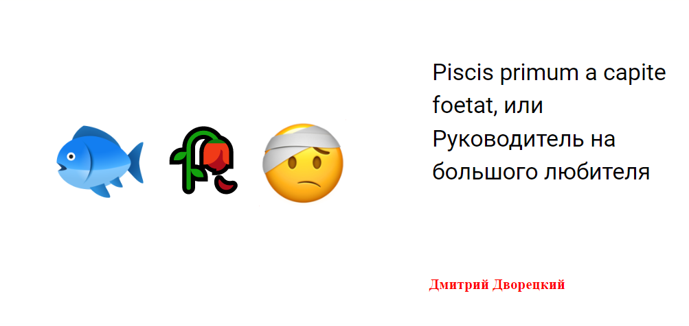

Slide 2
План вебинара
Типы дурнопахнущих руководителей
Руководство как форма манипуляции
Эффективность гнилорыбов
Как работать и взаимодействовать

Slide 3
Типы дурнопахнущих руководителей

Slide 4
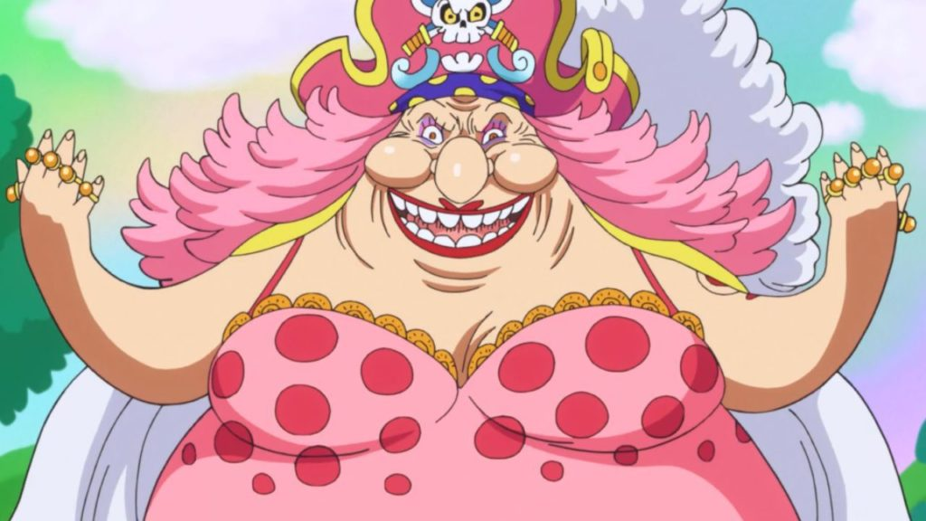

Slide 5
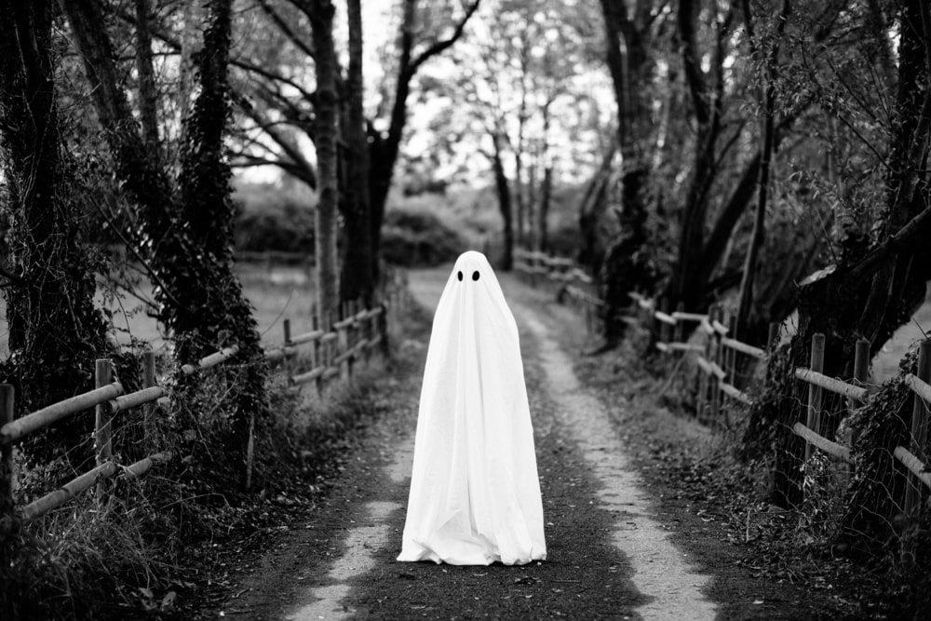

Slide 6
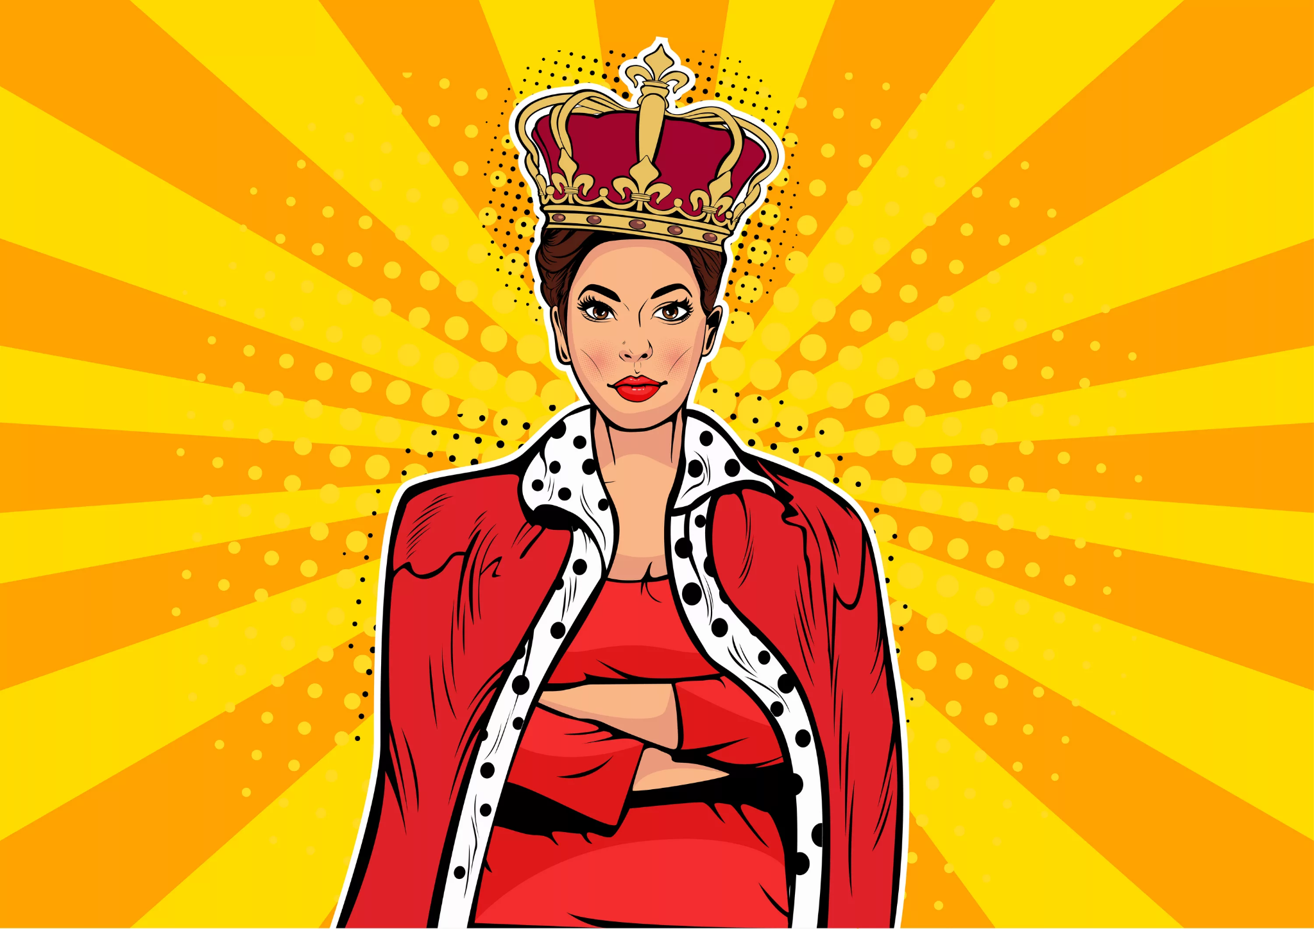

Slide 7
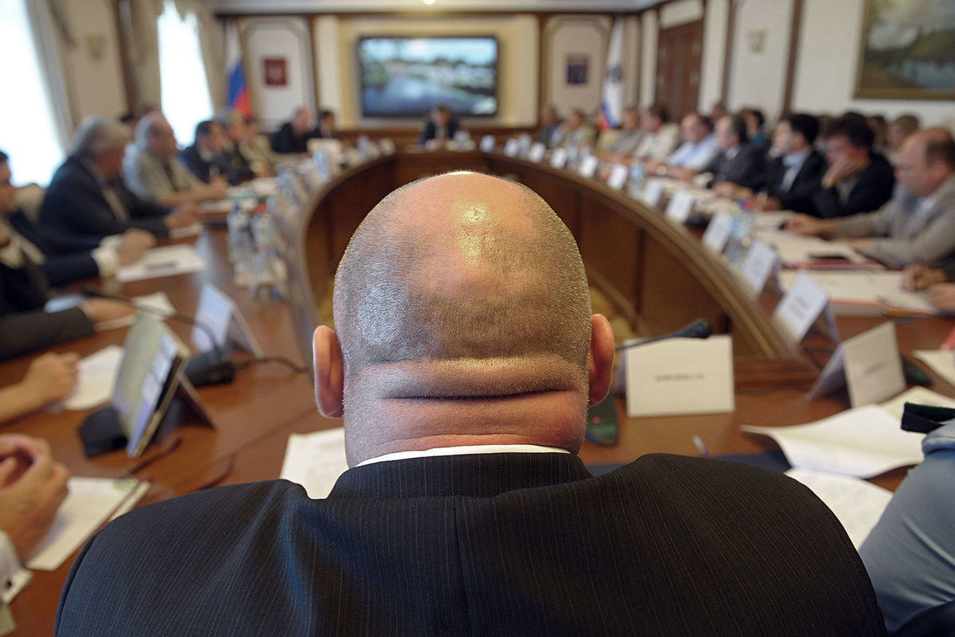

Slide 8
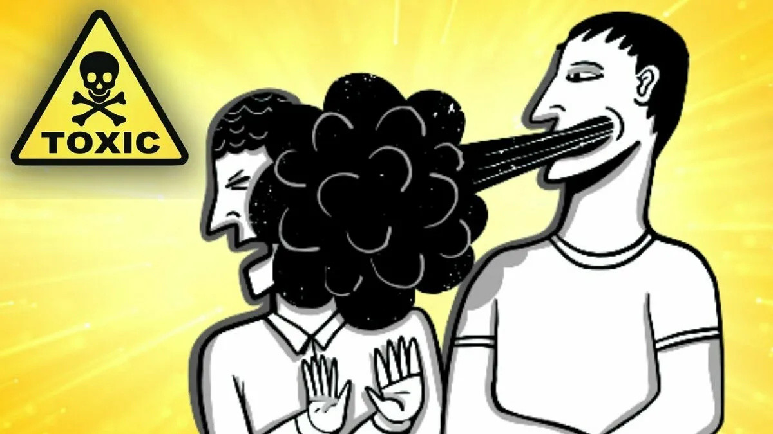

Slide 9
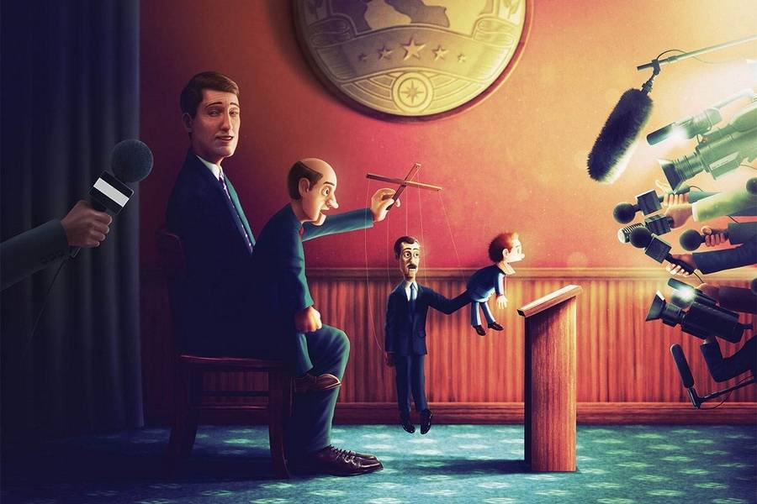

Slide 10
Руководство как форма манипуляции

Slide 11
Негативные формы манипуляции
Провокация на защиту
Создание атмосферы замешательства и неопределенности
Создание ложных впечатлений и ожиданий
Распространение слухов, сплетен, историй, шуток
Практика публичного порицания
Практика присваивать чужие заслуги
Терпимое отношение к конфликту в коллективе
Подсвечивание именно ваших ошибок и негативных качеств
Грубая речь

Slide 12
Словарный запас манипулятора:
Нужно подождать
Ты же можешь?
Нужно отработать 3-4-5… лет
Как будет аттестация, так и повысим
У нас на тебя планы
Как только, так сразу
Опять всё не то сделал
Я тебя услышал
Ты первая в списке кадрового резерва

Slide 13
Положительные формы манипуляции
Комплименты
Хорошими новостями (информирование)
Тактильность
Интерес к сотруднику
Поддерживающие вопросы и слова
Поощрение
Вовлеченность

Slide 14
Эффективность гнилорыбов

Slide 15
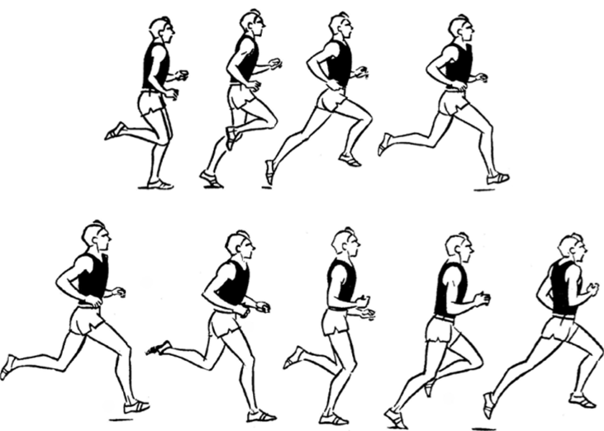

Slide 16
Жизнь это марафон

Slide 18
Как работать и взаимодействовать

Slide 19
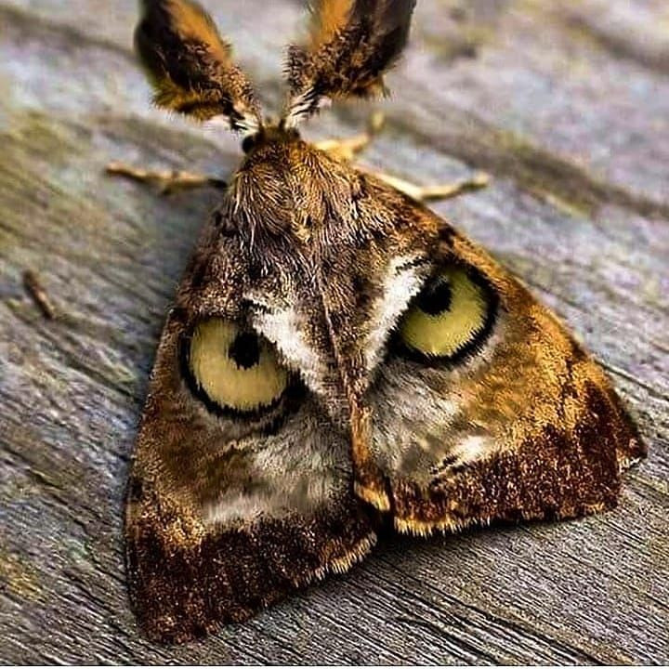
Мимикрия

Slide 20
«О начальстве либо хорошо, либо ищи другую работу».
Крутиер Борис Юзефович

Slide 21
Список используемой литературы
Идеальный руководитель. Почему им нельзя стать и что из этого следует -- Ицхак Адизес
Лидер и племя. Пять уровней корпоративной культуры -- Джон Кинг, Дэйв Логан, Хэли Фишер-Райт
Все начальники делают это. Пошаговое руководство по решению (почти) всех проблем менеджера -- Брюс Тулган

Slide 22
ВАШИ ВОПРОСЫ

Slide 23
ВСЕМ СПАСИБО

Slide 24
Моя почта для связи: d.v.dvoretsky@inbox.ru

Slide 25









Наши социальные сети

